Slide 1
Поймай бота фанфик и шутку
Факультет Компьютерных Наук
НУГ Поймай бота
Москва,
2025
НУГ «Поймай бота»
Коган Александра Сергеевна
Преподаватель Базовой кафедры ПАО Сбербанк «Финансовые технологии и анализ данных»
Младший научный сотрудник Лаборатории анализа семантики
Аспирант Департамента анализа данных и искусственного интеллекта

Slide 2
Коллекции текстов
Факультет Компьютерных Наук
НУГ Поймай бота
Поймай бота фанфик и шутку
Коллекция | Количество текстов | Всего токенов | Среднее количество токенов в тексте | Среднее количество предложений в тексте
Литература (проза) | 6 428 | 117 млн. | 18 189.2 | 1201.4
Шутки | 581 935 | 16 млн. | 27.2 | 2.6
Фанфики | 33 903 | 375 млн. | 11 064 | 785.4
Поэзия | 43 565 | 9 млн. | 195.2 | 13.7
Сюжеты фильмов | 41 955 | 11 млн. | 252.0 | 13.1
Новости | 297 062 | 63 млн. | 212.9 | 10.8

Slide 3
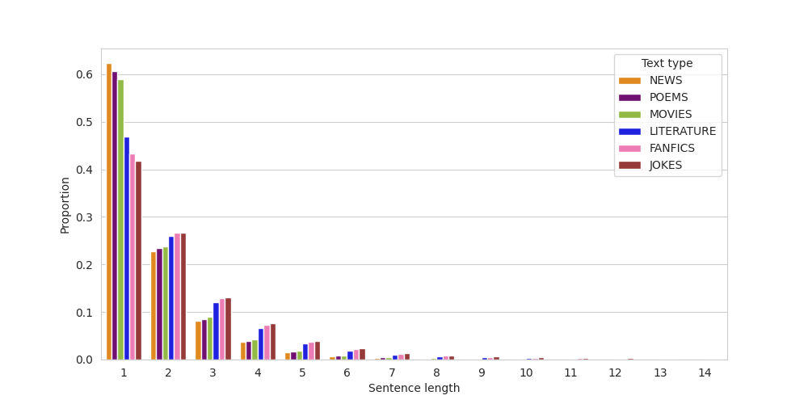
Сэмплирование фрагментов текстов
Факультет Компьютерных Наук
НУГ Поймай бота
Поймай бота фанфик и шутку
Идея: выбрать из текстов (литература, фанфики, …) случайные фрагменты (несколько предложений), количество предложений – генерируется случайно из распределения длин предложений шуток.

Slide 4
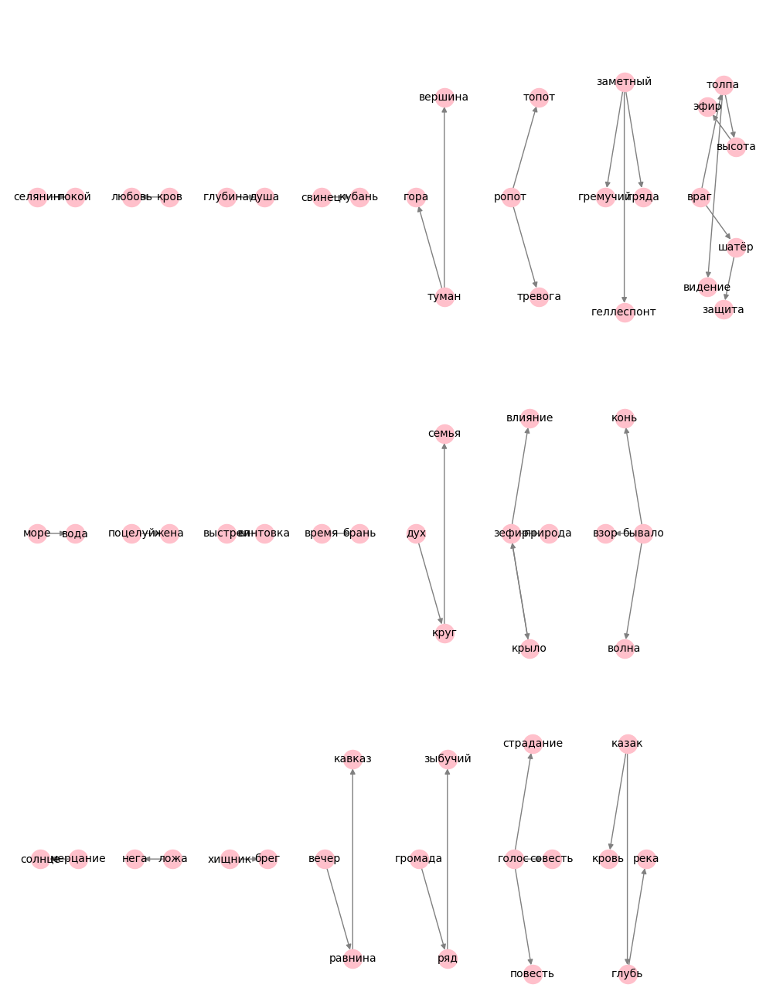
Построение сетей концептов
Факультет Компьютерных Наук
НУГ Поймай бота
Поймай бота фанфик и шутку
Сеть:
Вершины - концепты (именованные сущности, существительные)
Ребра – отношения между ними (часто глаголы, предлоги)
spaCy (ru_core_news_lg) – NER, лемматизация, деление на предложения

Slide 5
Примеры троек
Факультет Компьютерных Наук
НУГ Поймай бота
Поймай бота фанфик и шутку
Корпус | subj | pred | obj
Литература (проза) | учитель | отсавить | преподавание
Литература (проза) | смысл |  | жизнь
Литература (проза) | съезд | в | москва
Шутки | ноутбук | в | сумка
Шутки | экскурсовод | хлопать | глаз
Шутки | название |  | магазин
Фанфики | лорд | фокусировать | Взгляд
Фанфики | габарит |  | дракон
Фанфики | доклад | по | биология
Поэзия | девушка | грести | рука
Поэзия | спорить | с | человек
Поэзия | орнамент |  | ковер
Сюжеты фильмов | министр |  | транспорт
Сюжеты фильмов | дорога | в | раккун-сити
Сюжеты фильмов | персонаж | участвовать | выезд
Новости | процент |  | голос
Новости | полицейский | сказать | мотив
Новости | участие | в | дискуссия

Slide 6
Топ-10 троек
Факультет Компьютерных Наук
НУГ Поймай бота
Поймай бота фанфик и шутку
Литература | Фанфики | Поэзия | Шутки | Новости | Сюжеты фильмов
(собрание, nan, сочинение) | (часть, nan, серия) | (день, nan, рождение) | (день, nan, рождение) | (президент, nan, сша) | (действие, nan, фильм)
(выражение, nan, лицо) | (выражение, nan, лицо) | (день, и, ночь) | (бутылка, nan, водка) | (президент, nan, россия) | (действие, происходить, год)
(жизнь, nan, человек) | (день, nan, рождение) | (свод, nan, небо) | (час, nan, ночь) | (место, nan, происшествие) | (герой, nan, фильм)
(луч, nan, солнце) | (пара, nan, минута) | (мрак, nan, ночь) | (новыя, nan, русския) | (глава, nan, государство) | (конец, nan, фильм)
(кусок, nan, хлеб) | (пара, nan, раз) | (свет, nan, день) | (звонок, в, дверь) | (министр, nan, дело) | (день, nan, рождение)
(час, nan, утро) | (глубина, nan, душа) | (луцилия, приветствовать, сенека) | (конец, nan, свет) | (статья, nan, ук) | (сюжет, nan, фильм)
(проект, в, клик) | (кончик, nan, палец) | (край, nan, земля) | (сборная, nan, россия) | (лишение, nan, свобода) | (девушка, по, имя)
(год, nan, жизнь) | (пара, nan, день) | (берег, nan, река) | (муж, с, жена) | (ук, nan, рф) | (член, nan, семья)
(глубина, nan, душа) | (пара, nan, секунда) | (глубина, nan, душа) | (жена, говорить, муж) | (слово, nan, представитель) | (образ, nan, жизнь)
(четверть, nan, час) | (взгляд, nan, глаз) | (добро, и, зло) | (чемпионат, nan, мир) | (декабрь, nan, год) | (место, nan, преступление)

Slide 7
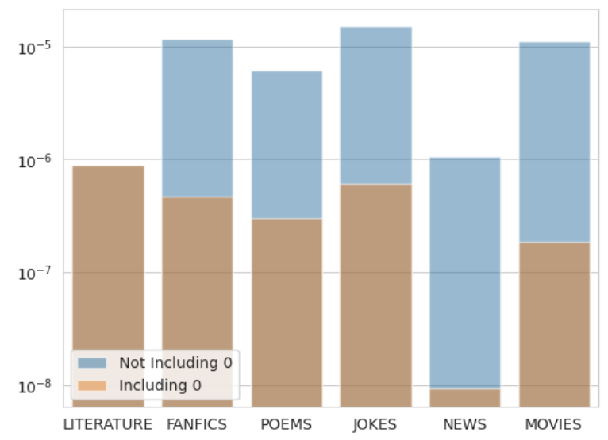
Вероятности фрагментов (по распределению вероятностей из лиетратуры)
Факультет Компьютерных Наук
НУГ Поймай бота
Поймай бота фанфик и шутку
Если учитывать только ненулевые вероятности – вероятности других типов больше (очень общие концепты)
Наиболее отличные концепты – новости
Статистически значимо отличаются все типа, кроме шуток и фанфиков

Slide 8
Характеристики сетей
Факультет Компьютерных Наук
НУГ Поймай бота
Поймай бота фанфик и шутку
num_nodes – Количество вершин
num_edges – Количество ребер
avg_degree – Средняя степень
num_leaves – Количество листьев (вершин со степенью 1)
density – Плотность графа
diameter – Диаметр графа
radius – Радиус графа
avg_shortest_path – Средняя длина пути
num_components – Количество компонент связности
avg_component_size – Средний размер компоненты связанности
max_component_size – Максимальный размер компоненты связанности
avg_degree_centrality – Средняя степень связности (Degree centrality)
max_degree_centrality – Максимальная степень связности (Degree centrality)
avg_closeness_centrality – Средняя степень близости (Closeness centrality)
max_closeness_centrality – Максимальная степень близости (Closeness centrality)
avg_betweenness_centrality – Средняя степень посредничества (Betweenness centrality)
max_betweenness_centrality – Максимальная степень посредничества (Betweenness centrality)
avg_katz_centrality – Средняя центральность по Кацу (Katz Centrality)
max_katz_centrality – Максимальная центральность по Кацу (Katz Centrality)
reciprocity – Взаимность (доля ребер в обе стороны)
diameter_undirected – Диаметр (после преобразования в неориентированный)
radius_undirected – Радиус (после преобразования в неориентированный)
avg_shortest_path_undirected – Средняя длина пути (после преобразования в неориентированный)
avg_clust – Средний коэффициент кластеризации
transitivity – Транзитивность
assortativity – Ассортативность
max_k_core_number - Максимальное k-ядерное число

Slide 9
Корреляция признаков
Факультет Компьютерных Наук
НУГ Поймай бота
Поймай бота фанфик и шутку

Slide 10
Гистограммы признаков
Факультет Компьютерных Наук
НУГ Поймай бота
Поймай бота фанфик и шутку

Slide 11
Количество значимых отличий
Факультет Компьютерных Наук
НУГ Поймай бота
Поймай бота фанфик и шутку
Часто не отличаются: diameter, radius, avg_shortest_path (3 из 27)
 | Литература | Фанфики | Поэзия | Шутки | Новости | Сюжеты фильмов
Литература |  | 24 | 24 | 24 | 27 | 27
Фанфики | 24 |  | 26 | 24 | 27 | 27
Поэзия | 24 | 26 |  | 26 | 27 | 27
Шутки | 24 | 24 | 26 |  | 27 | 27
Новости | 27 | 27 | 27 | 27 |  | 24
Сюжеты фильмов | 27 | 27 | 27 | 27 | 24

Slide 12
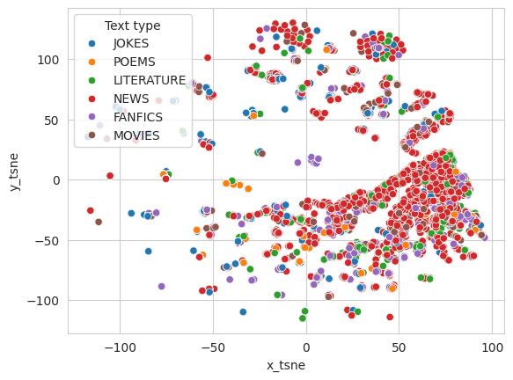
t-SNE визуализация
Факультет Компьютерных Наук
НУГ Поймай бота
Поймай бота фанфик и шутку

Slide 13
Выводы
Факультет Компьютерных Наук
НУГ Поймай бота
Поймай бота фанфик и шутку
Из тексов возможно выделить связи концептов и построить по ним сети
В разных типах текстов встречаются различные связи концептов, общими являются только самые общие связи
Распределения вероятностей фрагментов статистически отличаются для всех пар типов текстов (кроме фанфиков и шуток)
Большинство характеристик сетей для разных типов текстов статистически значимо отличаются

